Slide 1
3.2 探究光的反射规律

Slide 2
1、光的反射现象

Slide 3
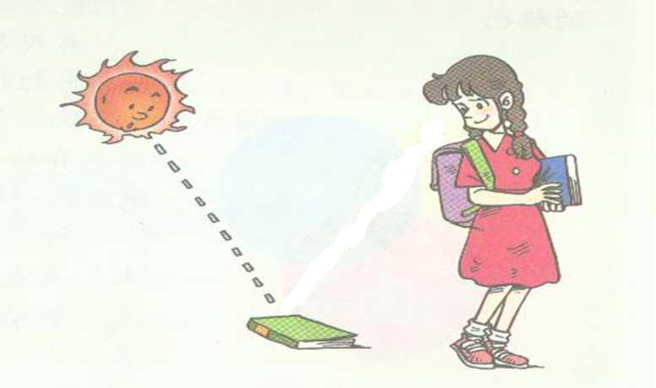
我们为什么能看见不发光的物体？

Slide 4
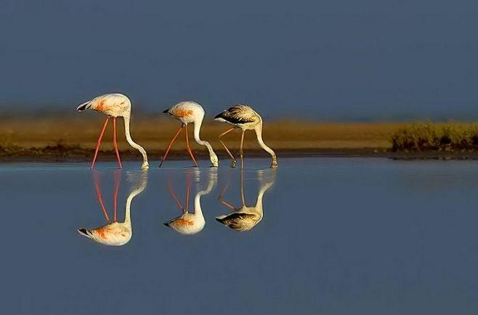
我们为什么能看见水中的倒影？

Slide 5
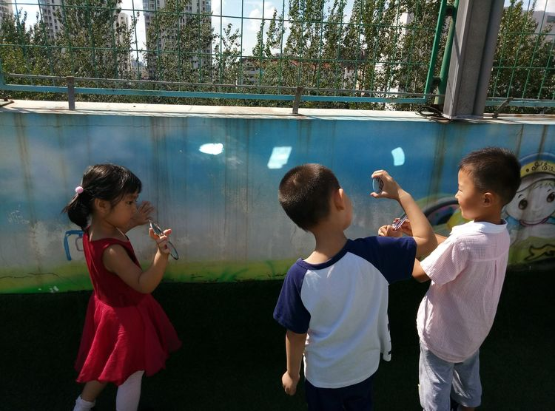
背阳的墙壁上为什么会有明亮的光斑？

Slide 6
光在遇到书本、水、镜子以及其他物体的表面，都会发生光的反射。

Slide 7
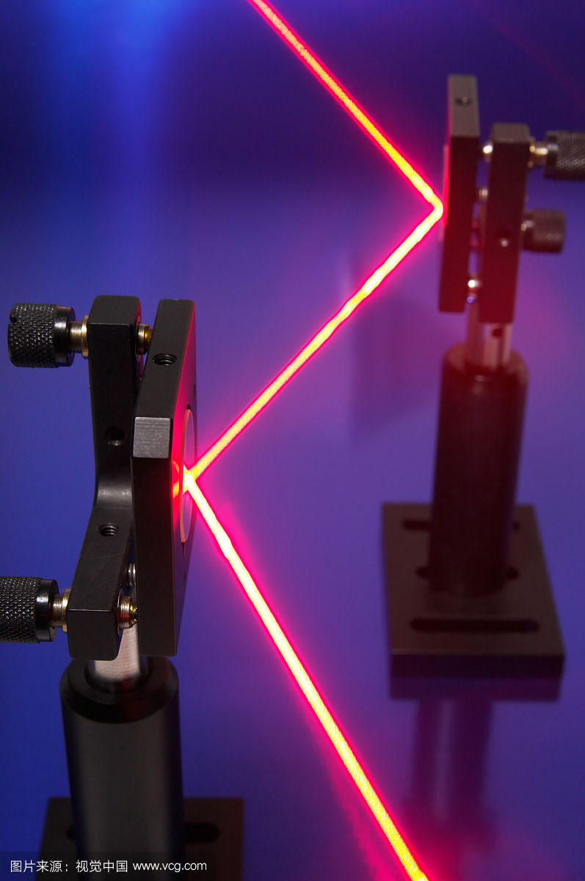
这种能反射光的表面由于总是在两种物质分开处，称为分界面，简称为界面。

Slide 8
2、探究光的反射规律

Slide 9
提出问题：光的反射过程中，反射光线与入射光线之间存在什么样的位置关系？

Slide 10
光的反射中的几个名词
法线 ON
N
入射光线 AO
反射光线 OB
入射光线 AO
A
B
A
入射角α
入射角α
反射角 β
α
α
β
M
O
M′
入射点 O
界面 MM′

Slide 11
猜想：
反射光线与入射光线之间关于法线对称。

Slide 12
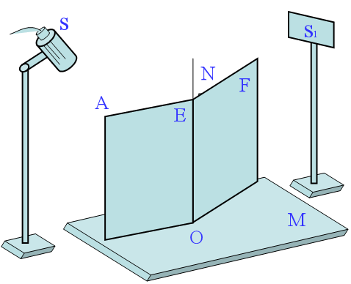
实验设计：器材需要激光笔，小镜子，纸板，量角器（或标明角度大小的纸板）。

Slide 13
实验设计：
1.探究反射角与入射角的关系？
实验次数 | 入射角 | 反射角
1
2
3

Slide 14
探究光的反射角与入射角的关系

Slide 15
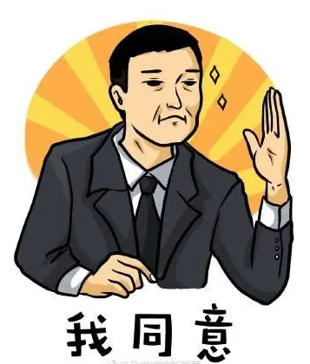
结论
1、在光的反射过程，反射角与入射角始终相等。
2、当入射光线与界面垂直，反射光线与入射光线重合。反射角与入射角均为零。

Slide 16
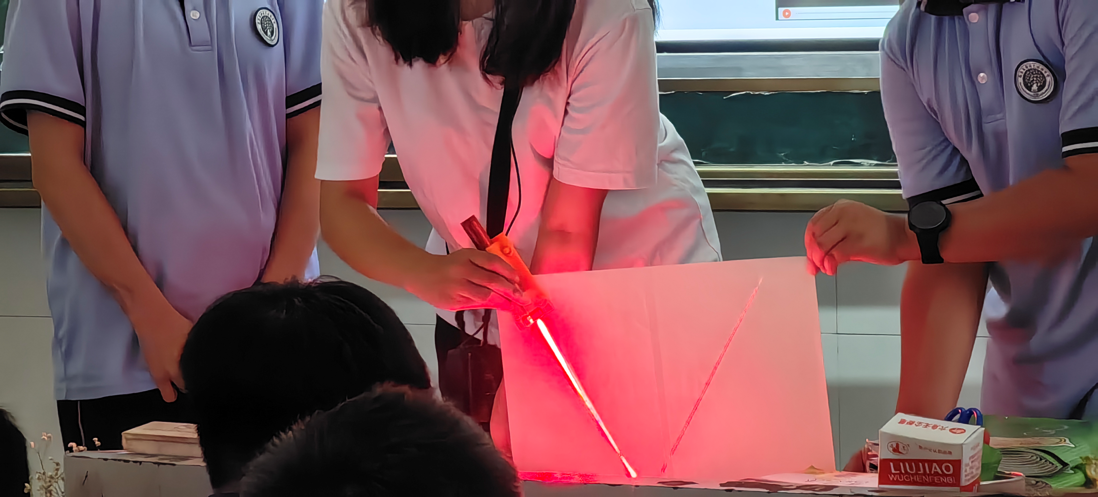
实验设计：
2.探究反射光线与入射光线是否在同一平面内？

Slide 17
如何验证反射光线与入射光线可能不在同一平面内？

Slide 18
实验改进：用可绕法线ON转动的纸板代替原来的纸板。

Slide 19
结论：
在光的反射现象中，反射光线与入射光线在同一平面内。

Slide 20
如图丙所示，若纸板整体向后倾斜，是否仍可以在纸板上看到反射光线？

Slide 21
这说明，在光的反射现象中，反射光线、入射光线、法线在同一平面内。

Slide 22
结论：
在光的反射现象中，反射光线、入射光线、法线三者在同一平面内。

Slide 23
实验设计：
3.探究光路是否是可逆的？

Slide 24
结论：
在光的反射现象中，光路是可逆的。

Slide 25
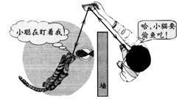
为什么我们看到小猫时，小猫也会看见我？

Slide 26
光的反射规律总结
1、在光的反射过程，反射角与入射角始终相等。
2、在光的反射现象中，反射光线、入射光线、法线在同一平面内。
3、在光的反射现象中，光路是可逆的。

Slide 27
反射光线与入射光线的位置关系分为三种：
可能重合、关于法线对称、与法线共面
反射角等于入射角、光路可逆

Slide 28
课堂过招
1、如图，反射角是_____度，入射光线与反射光线的夹角是______度。当镜面逆时针转过15o,入射光线与反射光线的夹角是______度.
30º

Slide 29
规律总结：
入射角+入界角=90°

Slide 30
3、利用光的反射规律作图

Slide 31
规范作图要求
1、光线用带箭头的实线、法线画虚线、界面用直线+背面斜线；

Slide 32
作图技巧
1、已经入射光线和界面——先画法线，再根据光的反射规律画出反射光线；

Slide 33
作图技巧
2、已经入射光线和反射光线——先画法线，再根据光的反射规律画出界面；

Slide 34
作图技巧
3、已经入射光线和两个界面——先画法线，再根据光的反射规律画出反射光线，再以此反射方向为新的入射光线，再画法线和反射光线。

Slide 35
规律总结：
两个反射面（界面）垂直时，反射光与入射光平行。

Slide 36
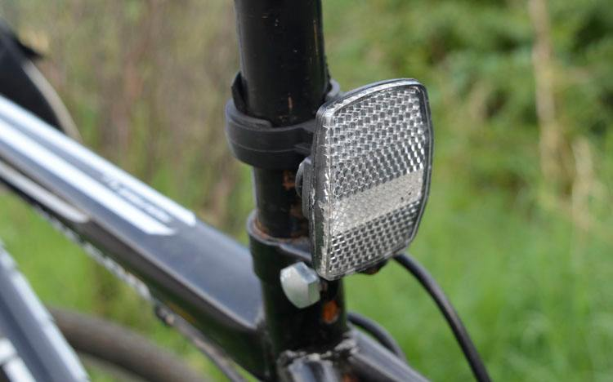
自行车尾灯是由多个相互垂直的反射面组成的，为什么要这样的设计？

Slide 37
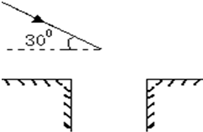
课堂过招
2、如图：要将一束光竖直反射到井中，画出平面镜和法线的位置．

Slide 38
4、漫反射与镜面反射

Slide 39
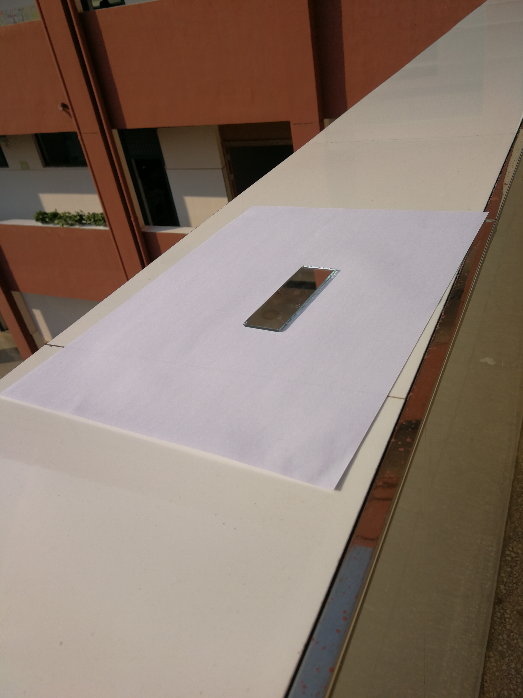
玻璃与纸哪个更亮？
玻璃有时刺眼，有时比纸还暗；
纸始终不刺眼。

Slide 40
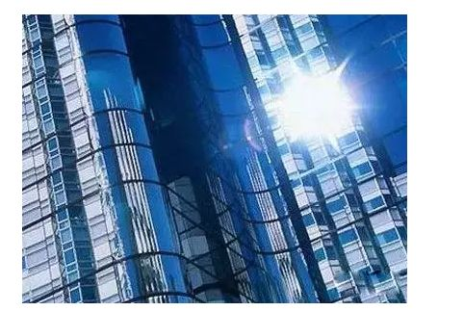
光照射到表面光滑的物体上，反射光会平行射出。
镜面反射

Slide 41
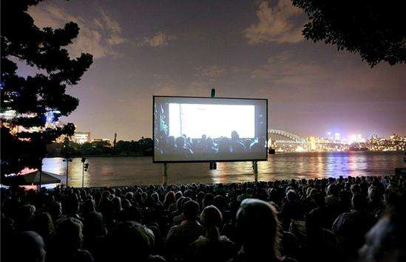
漫反射
光照射到表面粗糙的物体上，反射光会射向不同方向。

Slide 42
规律总结：
镜面反射和漫反射都遵循光的反射规律。

Slide 43
生活中哪些现象是镜面反射？哪些是漫反射？

Slide 44
镜面反射和漫反射的异同
镜面反射
漫反射
相同点
都遵守光的反射定律
不同点
反射面不同
光滑
粗糙
反射光方向不同
某个方向有反射光，其他方位则没有
各个方向都有反射光
人的感觉不同
迎着反射光看很刺眼；其他方位看不见反射光。
各个方向都看得清
黑板反光
灯下看书反光
平静的水面
各个方向都能看清黑板上的字；
电影屏幕用布而不用玻璃
实例

Slide 45
黑板反光怎么办？
（提示：反光，是指某个方向上迎着反射光看很刺眼）

Slide 46
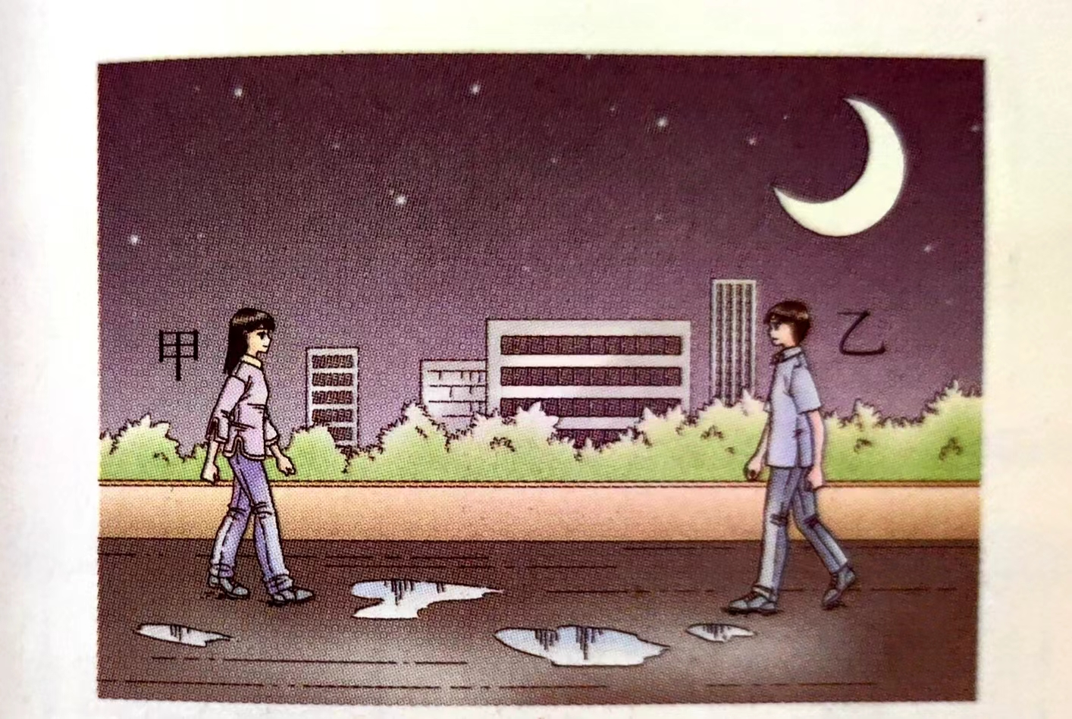
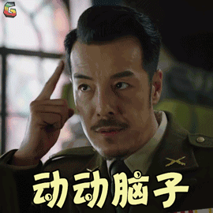
雨后的夜晚，路上有些积水，甲、乙两同学在较暗的月光下相向而行。甲同学看到的现象是水面比路面亮。乙同学看到的现象是路面比水面亮。请你用学过的物理知识解释其中的道理

Slide 47
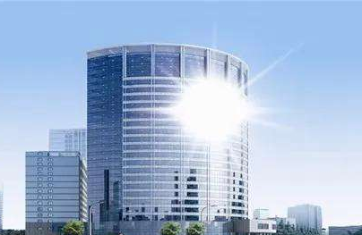
用玻璃做为大楼的外墙，称为玻璃幕墙。玻璃幕墙有什么弊端？
眩光，可能导致短暂失明，容易诱发车祸

Slide 48
5、光的反射在生活中的应用

Slide 49
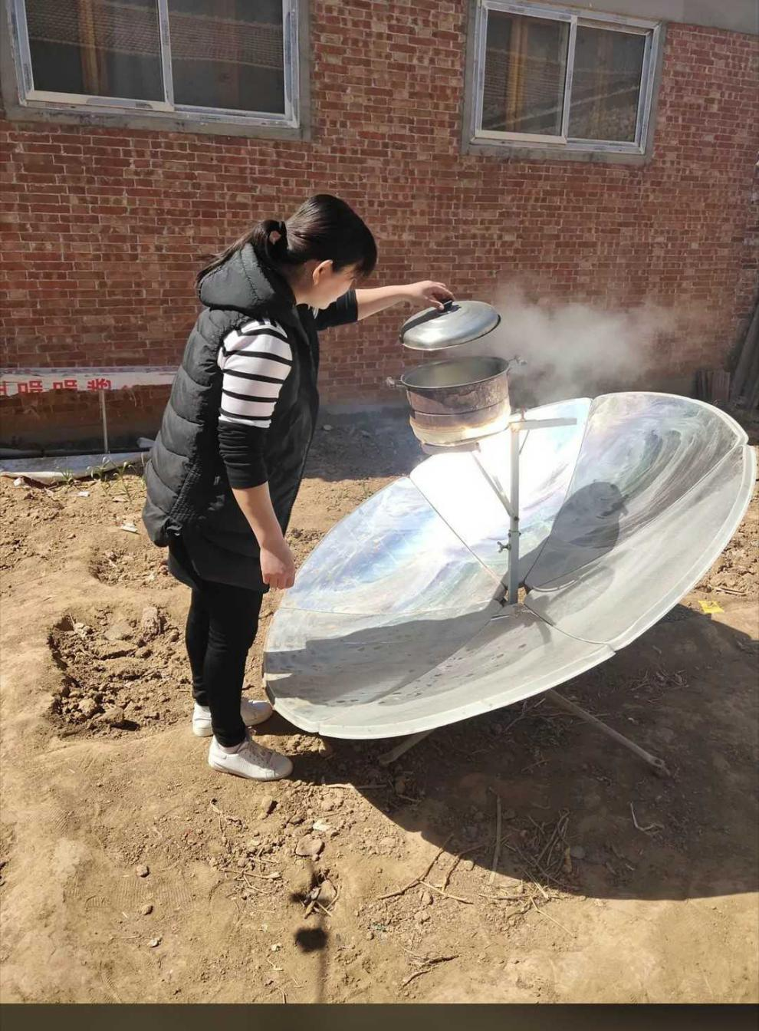
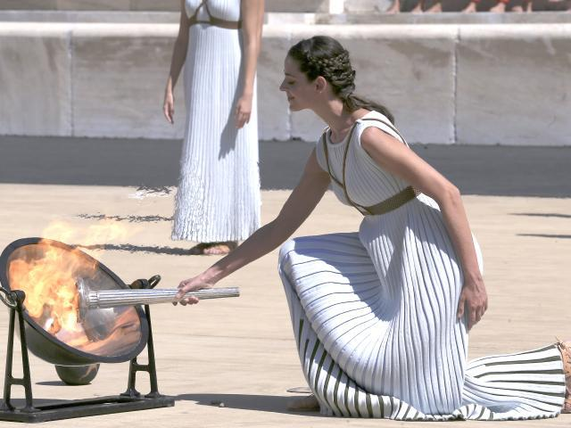
太阳灶
原理：使光线会聚，提高温度

Slide 50
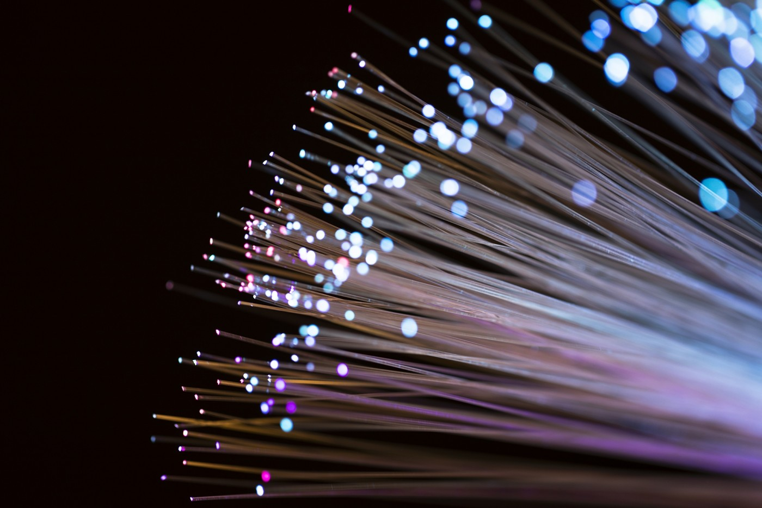
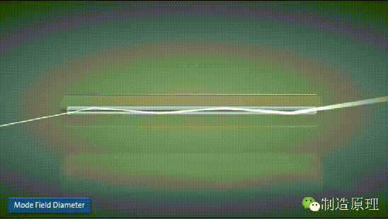
光纤通信
原理：使光在玻璃纤维中不断反射

Slide 51
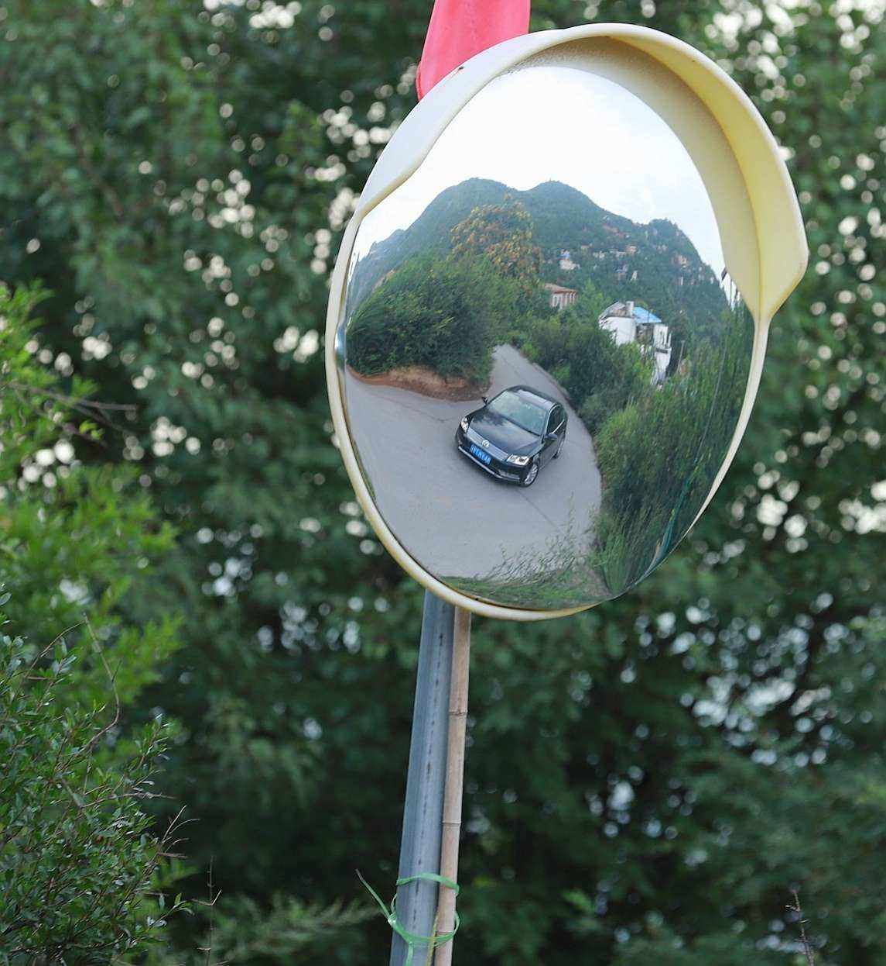
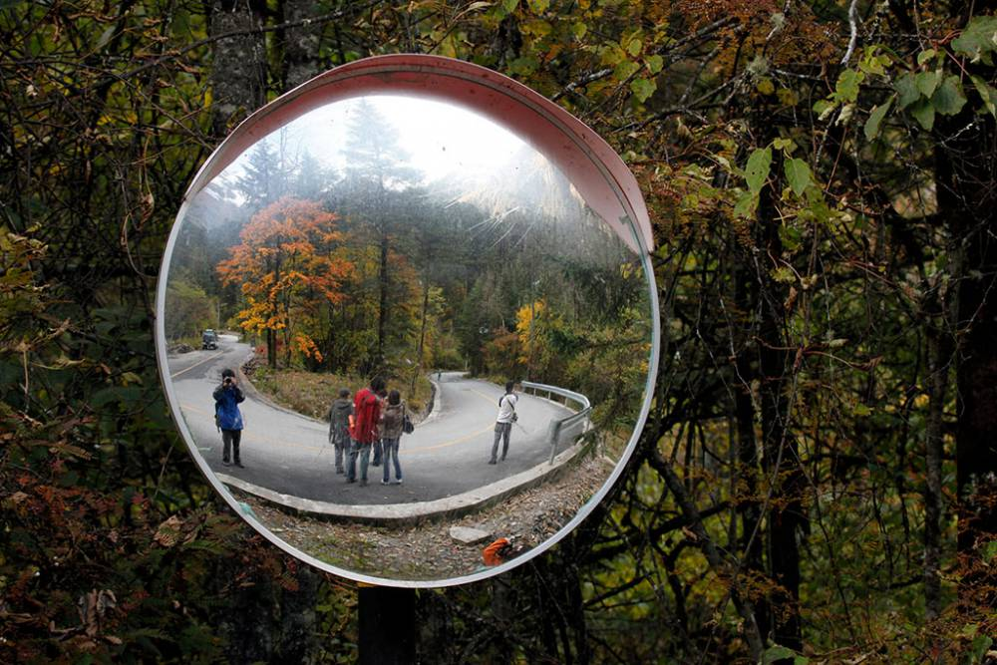
拐弯处的球面镜
原理：使光线发散，扩大视野

Slide 52
课堂过招
2、晚上，在桌面上铺一张白纸，把一小块平面镜平放在纸上，用手电筒光从镜子正上方垂直镜面直接照射，在侧面观察，会发现镜子比较_________（亮或暗），因为它发生了_________反射；白纸比较_________（亮或暗），因为它发生了_________反射。

Slide 53
学习，永远不晚。

